Slide 1

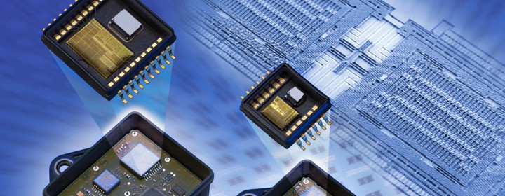
Út a felsőoktatásba….
Motiváció vs. Demotiváció
A lehetőségtől a döntésig
BME VIK
Az Út eleje…
Készítette: Kiss Zoltán

Slide 2

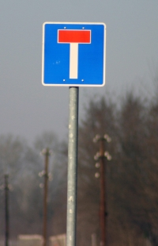
MOTIVÁCIÓ
Önmegvalósítás, karrier …?
Napi „robot”
45 Év ??
Alulterherlt ” IQ”
Elhalasztott korábbi lehetőségek
DEMOTIVÁLTSÁG
Személyes ambíciók újraépítése
Kihíváskezelés
Tanulás vállalása

Slide 3



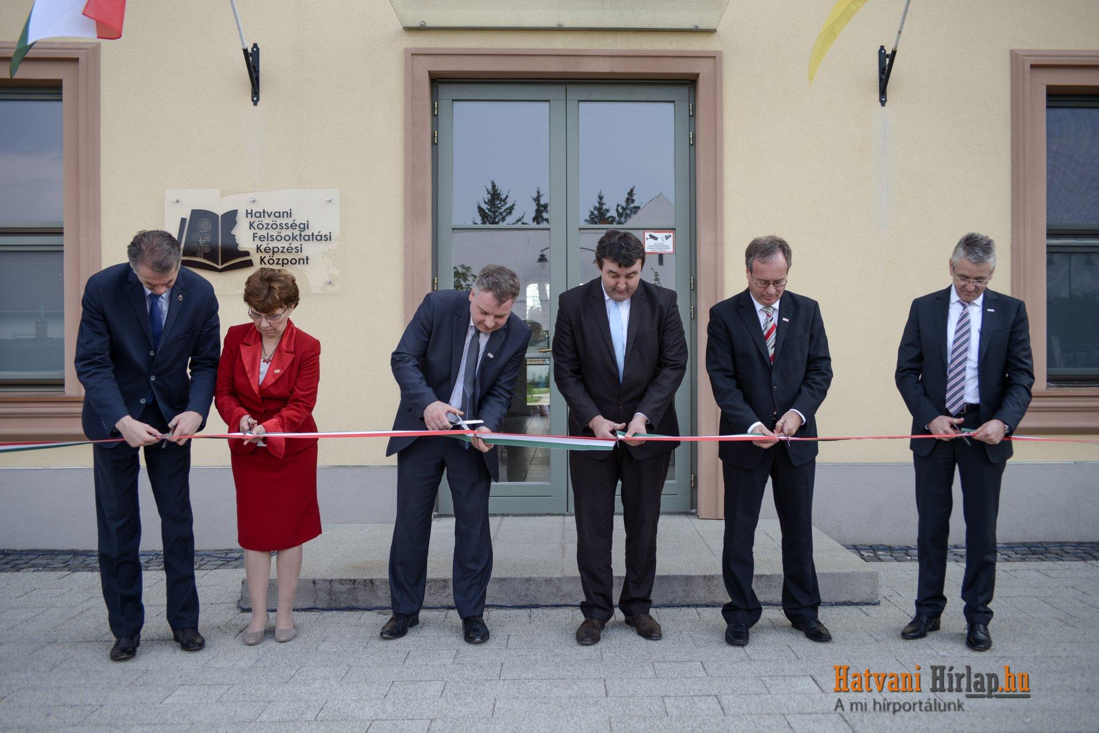
Lehetőség….Döntés
Munkahelyi pályázat
Megőrzött ambíciók
Felsővezetői támogatás
Bosch-Hatvan-BME együttműködés
Kihelyezett felsőoktatási képzés
Igen √

Slide 4
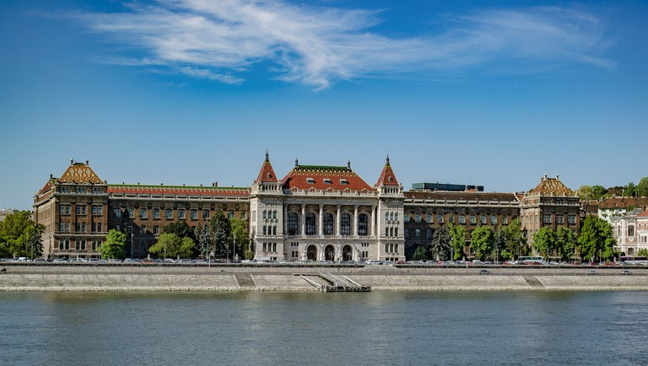

BME_VIK
Magasszintű képzés
„A presztízsdiploma”
Ez mindenkinek kihívás…Nekem 45 évesen…Pláne az!

Slide 5
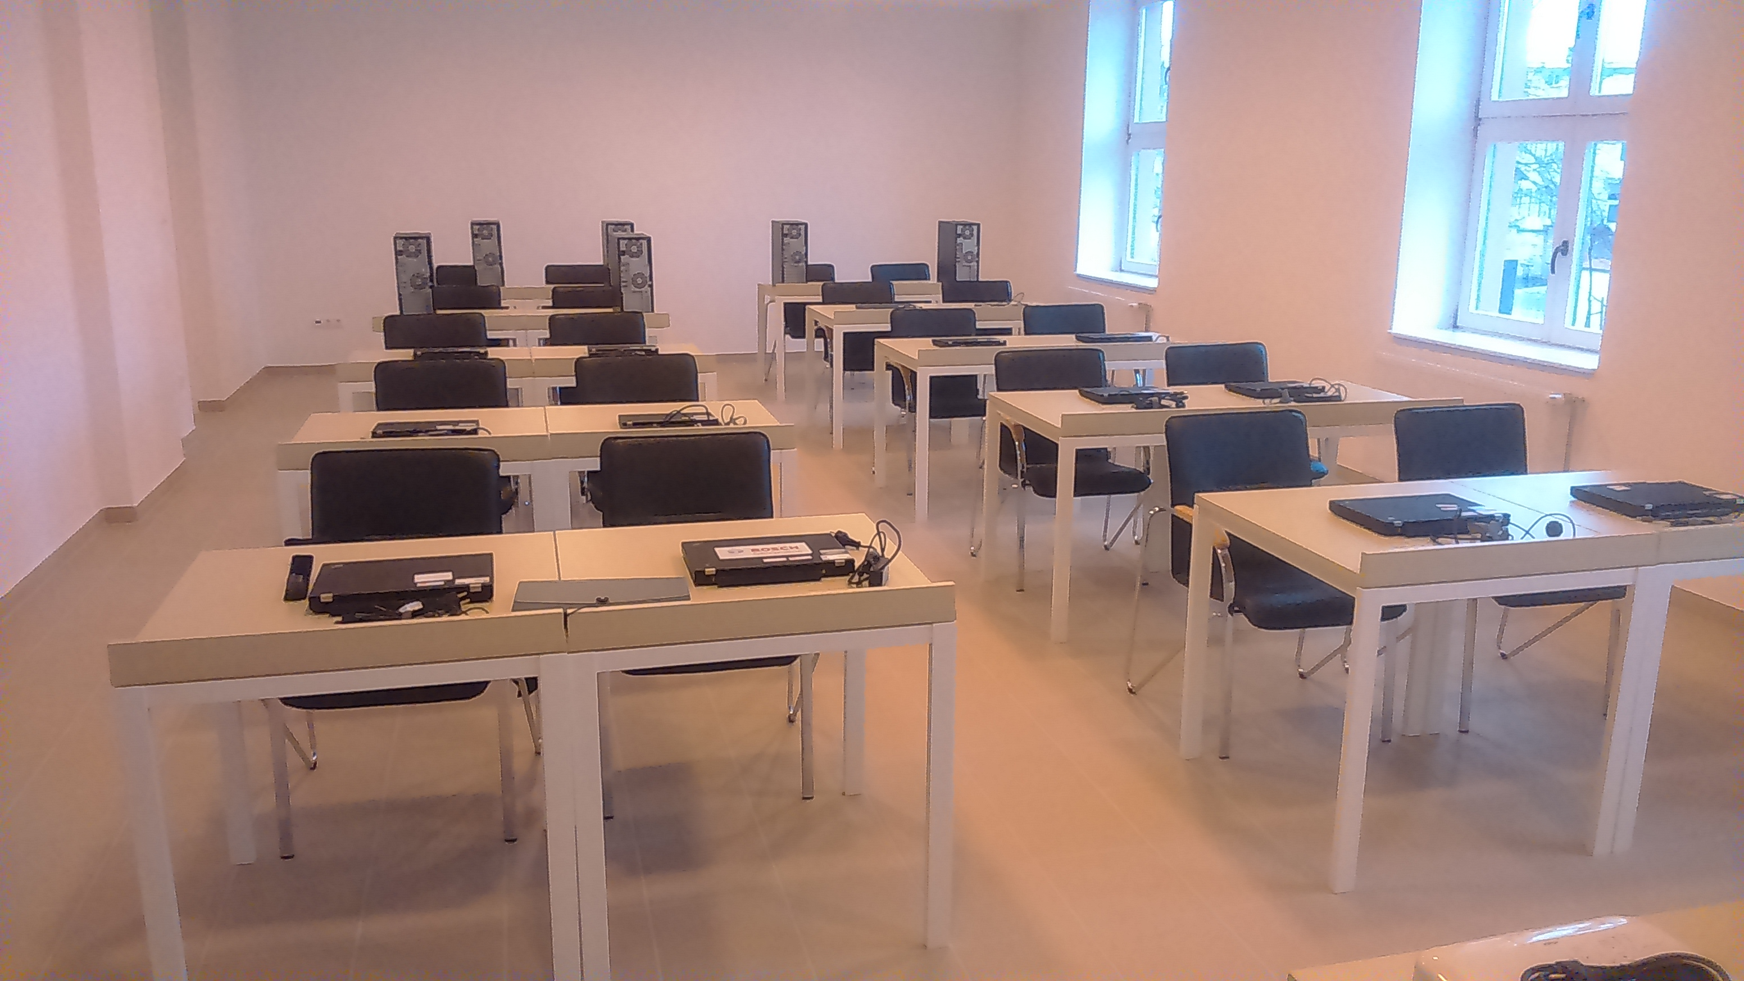
Úton…
Rendszeres előadáslátogatás
Munkaidő-kedvezmény kihasználása
Részsikerek „visszacsatolása”
Már a vizsgákra készülök…
Köszönöm a figyelmet!

